Slide 1
Radošums matemātikā

Slide 2
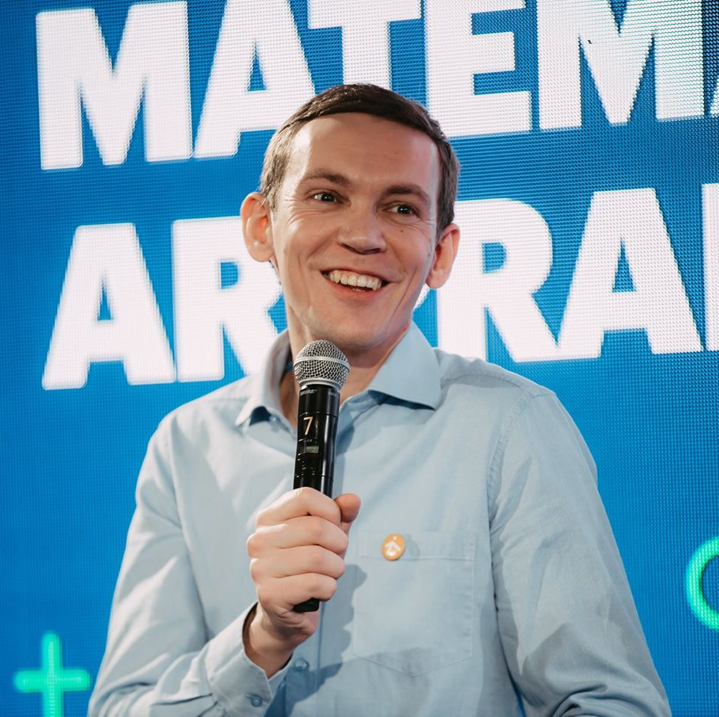
Par mani
Matemātikas fans.
Doktora grāds izglītības zinātnēs.
Matemātikas skolotājs privātā vidusskolā «Patnis»
Augstākās matemātikas pasniedzējs RTU DITF.

Slide 3
Radošums matemātikā
Notes:
Matemātikas problēmu risinājumi prasa attapību, netriviālu pieeju jeb vienā vārdā radošumu.

Slide 4
Vērīgums
Analīze
Prognozēšana
Iekļaušana
Sadarbība
Interpretācijas
Informācijas meklēšana
Zinātkāre
Sintēze
Izvērtēšana
Kļūdas
Radošums matemātikā
Argumentācija
Pierādījumu apšaubīšana
Reflektēšana
Modeļu identificēšana
Vispārināšana (konceptualizācija)
Secinājumi
Uzmanība pret niansēm
Skaidrošana
Slinkums

Slide 5
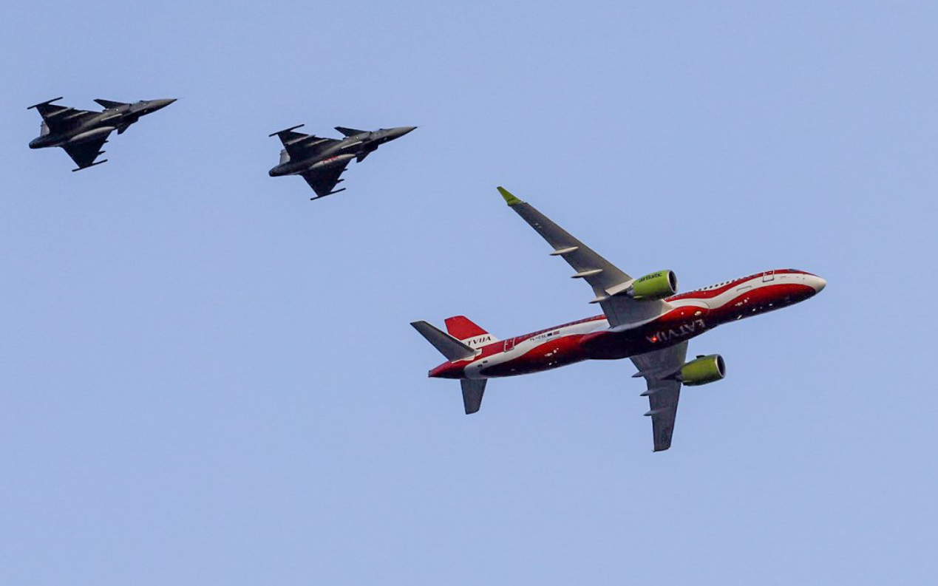
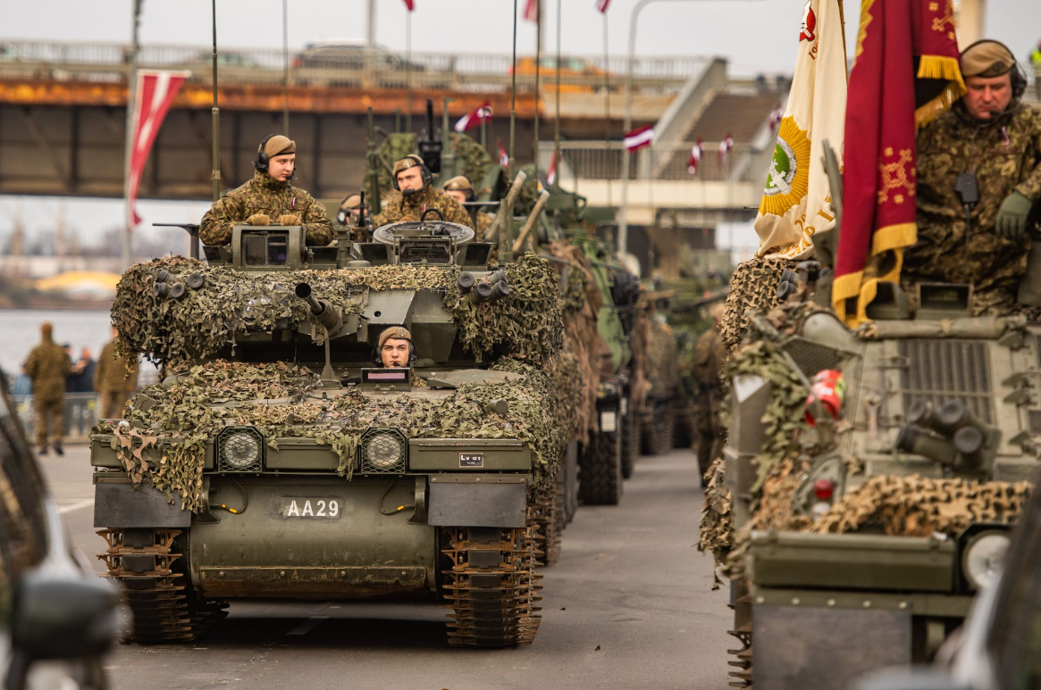
18. novembra militārā parāde
Kā šajā parādē izpaudās matemātikas pielietojums?
Notes:
Kā šajā parādē izpaudās matemātikas pielietojums?

Slide 6
Modelēšana. Prognozējot gājēju plūsmu un aprēķinot slodzes, slēdz Vanšu tilta ietves.
Loģistika un hronometrāža, lai saplānotu laiku, kad jāizlido lidmašīnām un helikopteriem.
Statistika. 1500 karavīru, 16 valstu karoga grupas, 300 miljonu eiro atbalsts Ukrainai

Slide 8
Vēl pēdējais militārais slaids
Militārā parādē ģenerālis sakārtoja karavīrus 7 kvadrātveida formējumos ar vienādu karavīru skaitu katrā no tiem, kas nepārsniedz 200. Ja ģenerāli pievieno karavīru kopskaitam, visi šie cilvēki var sastāties vienā milzīgā kvadrātā. Cik karavīru bija jābūt šajā parādē?
$$7y^{2}+1=x^{2}$$
Pella vienādojums (Pell's equation)
$$α=x_{1}+y_{1}\sqrt{7}$$
$$α^{2}=x_{2}+y_{2}\sqrt{7}$$
$$α^{3}=x_{3}+y_{3}\sqrt{7}$$
…
Notes:
Triviāls atrisinājums ($±$1; 0). Netriviāls atrisinājums eksistē vienīgi tad, ja y² koeficients nav naturāla skaitļa kvadrāts.
x / y ir tuvināti vienāds ar kvadrātsakni no y² koeficienta. Atrisinājumu ar alfa pierādīja Pjērs Fermā.

Slide 9
$$7∙3^{2}+1=8^{2}$$
$$α=8+3\sqrt{7}$$
$$α^{2}=x_{2}+y_{2}\sqrt{7}$$
$$α^{3}=x_{3}+y_{3}\sqrt{7}$$

Slide 10
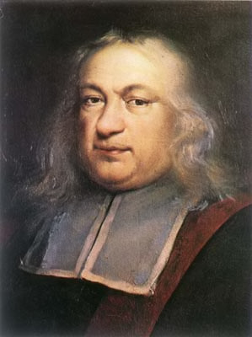
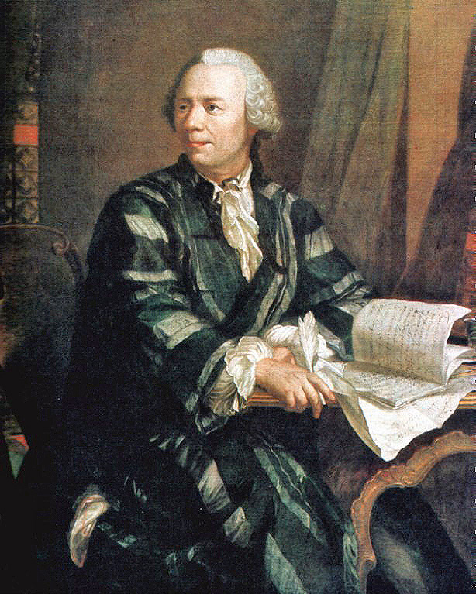
«Tas ir acīmredzami»
$$2^{2^{k}}+1$$
Ja $k=1$, $2^{2^{1}}+1=5$
Ja $k=2$, $2^{2^{2}}+1=17$
Ja $k=3$, $2^{2^{3}}+1=257$
Ja $k=4$, $2^{2^{4}}+1=65 537$
Ja $k=5$, $2^{2^{5}}+1=4 294 967 297$
Pjērs Fermā
(1601 – 1665)
Leonards Eilers
(1707 – 1783)
$$a^{n}+b^{n}=c^{n}, n>2$$
Notes:
Vairākas Fermā izvirzītas hipotēzes skaitļu teorijā nav pierādītas jau teju 400 gadus.

Slide 11
Izpētes uzdevums III
Mans favorīts. Izpēti izteiksmju $n^{17}+9$ un ${(n+1)}^{17}+9$ lielāko kopīgo dalītāju.
n | $$n^{17}+9$$ | $${(n+1)}^{17}+9$$ | LKD
Notes:
Vēl citi piemēri: https://math.stackexchange.com/questions/111440/examples-of-patterns-that-eventually-fail

Slide 12
Izpētes uzdevums III
Mans favorīts. Izpēti izteiksmju $n^{17}+9$ un ${(n+1)}^{17}+9$ lielāko kopīgo dalītāju.
n | $$n^{17}+9$$ | $${(n+1)}^{17}+9$$ | LKD
1 | 10 | 131 081 | 1
2 | 131 081 | 129 140 172 | 1
3 | 129 140 172 | 17 179 869 193 | 1
Ja šo tabulu paturpinātu ar vēl 10⁵¹ rindām, LKD nemainīgi būtu 1. Varētu rasties iespaids, ka LKD vienmēr ir 1.
Tas tā ir tādēļ, ka pirmais pretpiemērs ir n = 8936582237915716659950962253358945635793453256935559.
Secinājums: ja izteikums ir patiess noteiktam (pat ļoti lielam) skaitam gadījumu, tas negarantē, ka tas ir patiess visām naturālām n vērtībām.
Avots: Richard K. Guy, «Strong Law of Small Numbers»
Notes:
Vēl citi piemēri: https://math.stackexchange.com/questions/111440/examples-of-patterns-that-eventually-fail

Slide 13
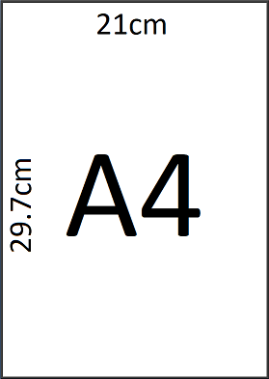
Kas izdomāja izmēru Tavai burtnīcai?

Slide 14
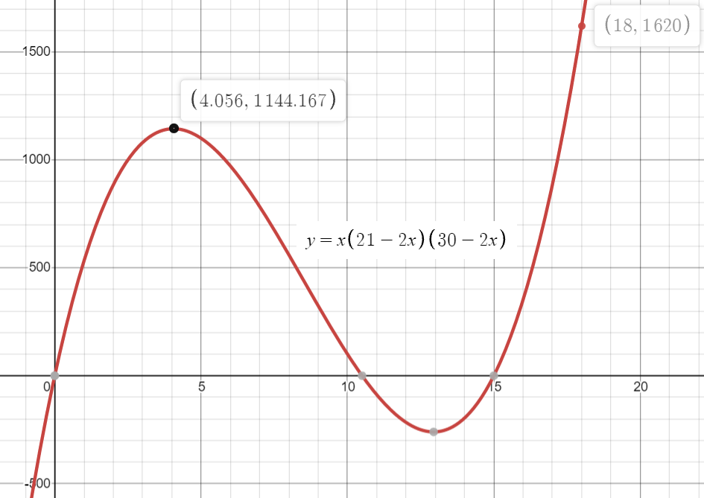
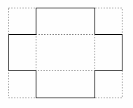
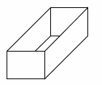
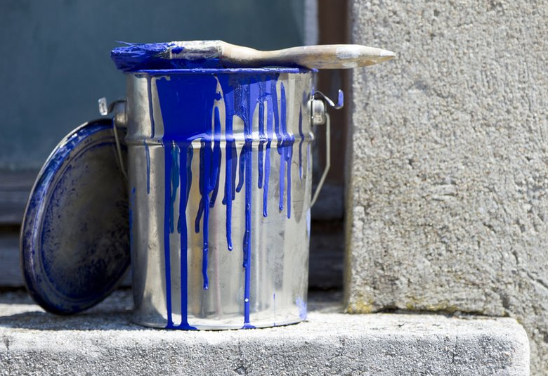
No A4 lapas stūriem nogriezti vienādi kvadrāti. Tad no atlikušās daļas izgatavo kastīti (bez vāka). Kādam jābūt kvadrātu malas garumam, lai šīs kastītes tilpums būtu vislielākais?

Slide 15
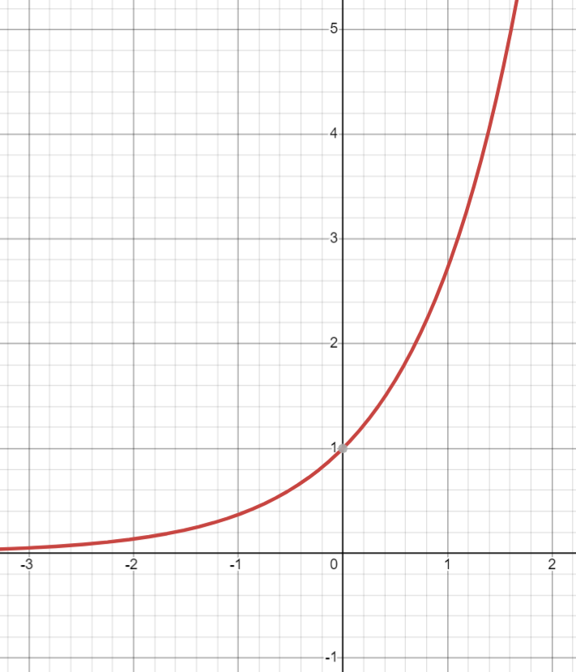
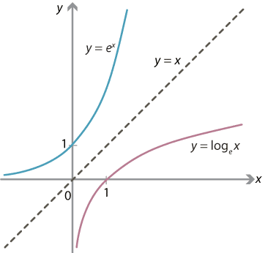
Mazliet par slinkumu

Slide 16
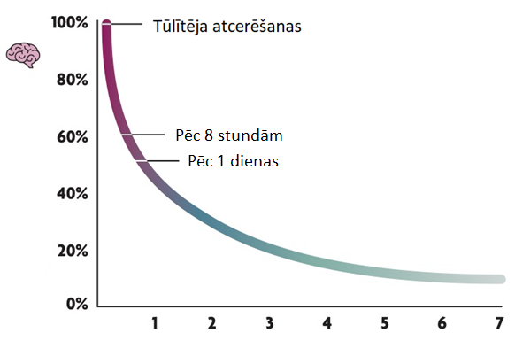
Aizmiršanas līkne
Grafikā ir parādīts, cik % no apgūtās informācijas paliek cilvēka atmiņā atkarībā no dienu skaita, ja šo informāciju neatkārto.
Uzraksti šai līknei atbilstošu logaritmisko funkciju y(x), kur x ir dienu skaits kopš informācijas apguves un y ir atmiņā saglabājušās informācijas apjoms procentos.

Slide 17
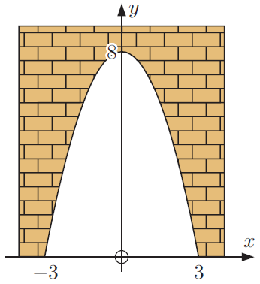
QuickMath
Kravas auto vēlas izbraukt cauri paraboliskas formas tunelim. Zīmējumā izmēri doti metros. Kravas auto ir 5 m augsts un 4 m plats. Vai tas var izbraukt cauri tunelim? Atbildi pamato ar aprēķiniem!
Notes:
Viens no maniem mīļākajiem radošajiem uzdevumiem matemātikā.

Slide 18
Jautājumi, komentāri?

